Slide 1


Handwriting recognition application
using Android Studio
$$\text{Mi} \text{Kyung} \text{Lee}$$
Notes:
안녕하세요
저는 안드로이드 스튜디오를 이용하여 필적 인증을 진행하는 앱을 만들었습니다

Slide 2
Outline
01
UI design & Function
01-1
Application icon
01-2
Splash
01-3
Button & Image
02
Demo Video
Notes:
목차는 다음과 같습니다
Ui 디자인과 기능 설명을 동시에 진행하겠습니다.

Slide 3
UI design & Function
Notes:
Ui 디자인 및 기능에 대해 설명드리겠습니다

Slide 4
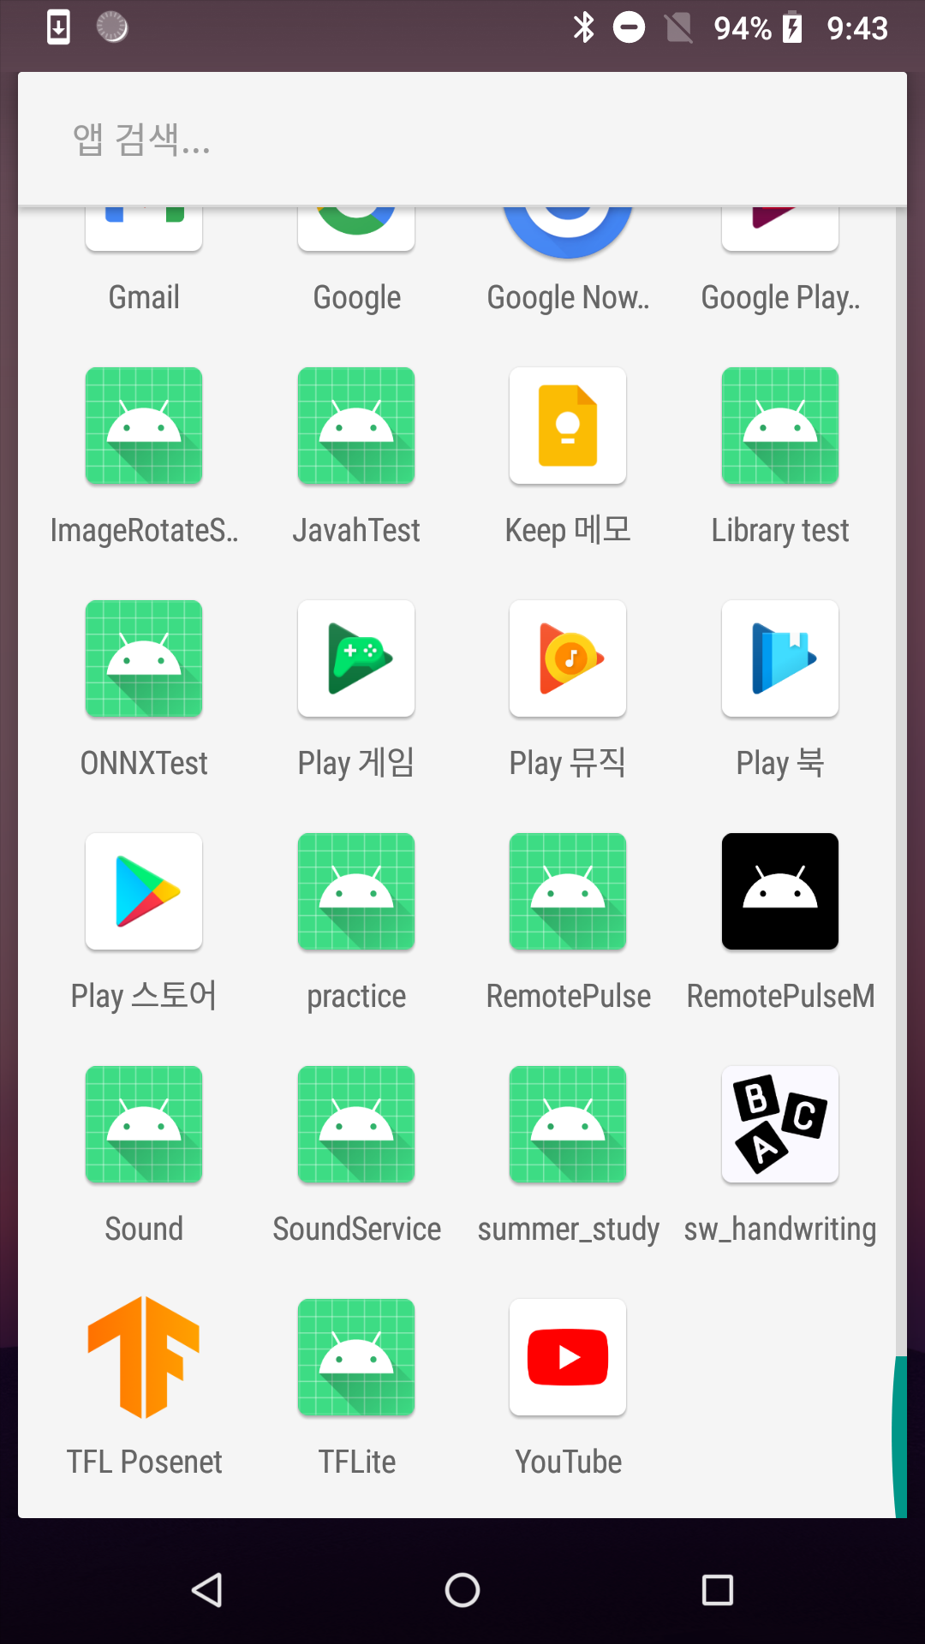
01
Application icon
기본 application icon
변경한 application icon
Notes:
제가 만든 어플리케이션의 이름은 소프트웨어_handwriting이며
다음과 같이 어플리케이션 아이콘의 디자인을 했습니다
원래는 위와 같이 기본 어플리케이션 모양으로 설정되어 있었으나 필적 인증 앱임을 알릴 수 있도록 글씨를 뜻하는 아이콘과 흰색 바탕을 사용하여 어플리케이션의 아이콘을 변경하였습니다.

Slide 5
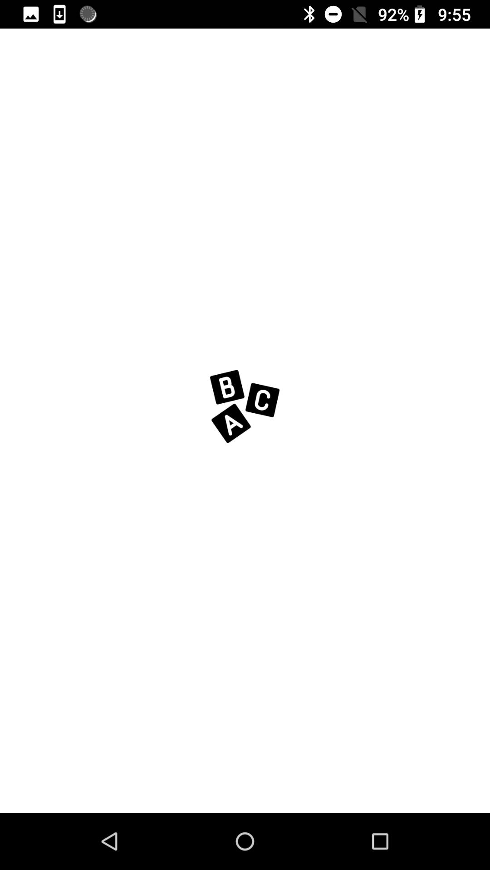
02
Splash
앱 실행 후 첫 화면
Notes:
앱을 처음에 실행하게 되면 오른쪽과 같은 화면이 나오게 되는데 이를 splash라고 합니다.
카카오톡을 키면 처음에 어플 대표화면이 나오고 그 뒤에 카톡이 실행되게 되는데 그것과 같은 것을 splash라고 말합니다
저도 splash를 추가하여 앱에 대한 기대를 높이고자 하였습니다

Slide 6
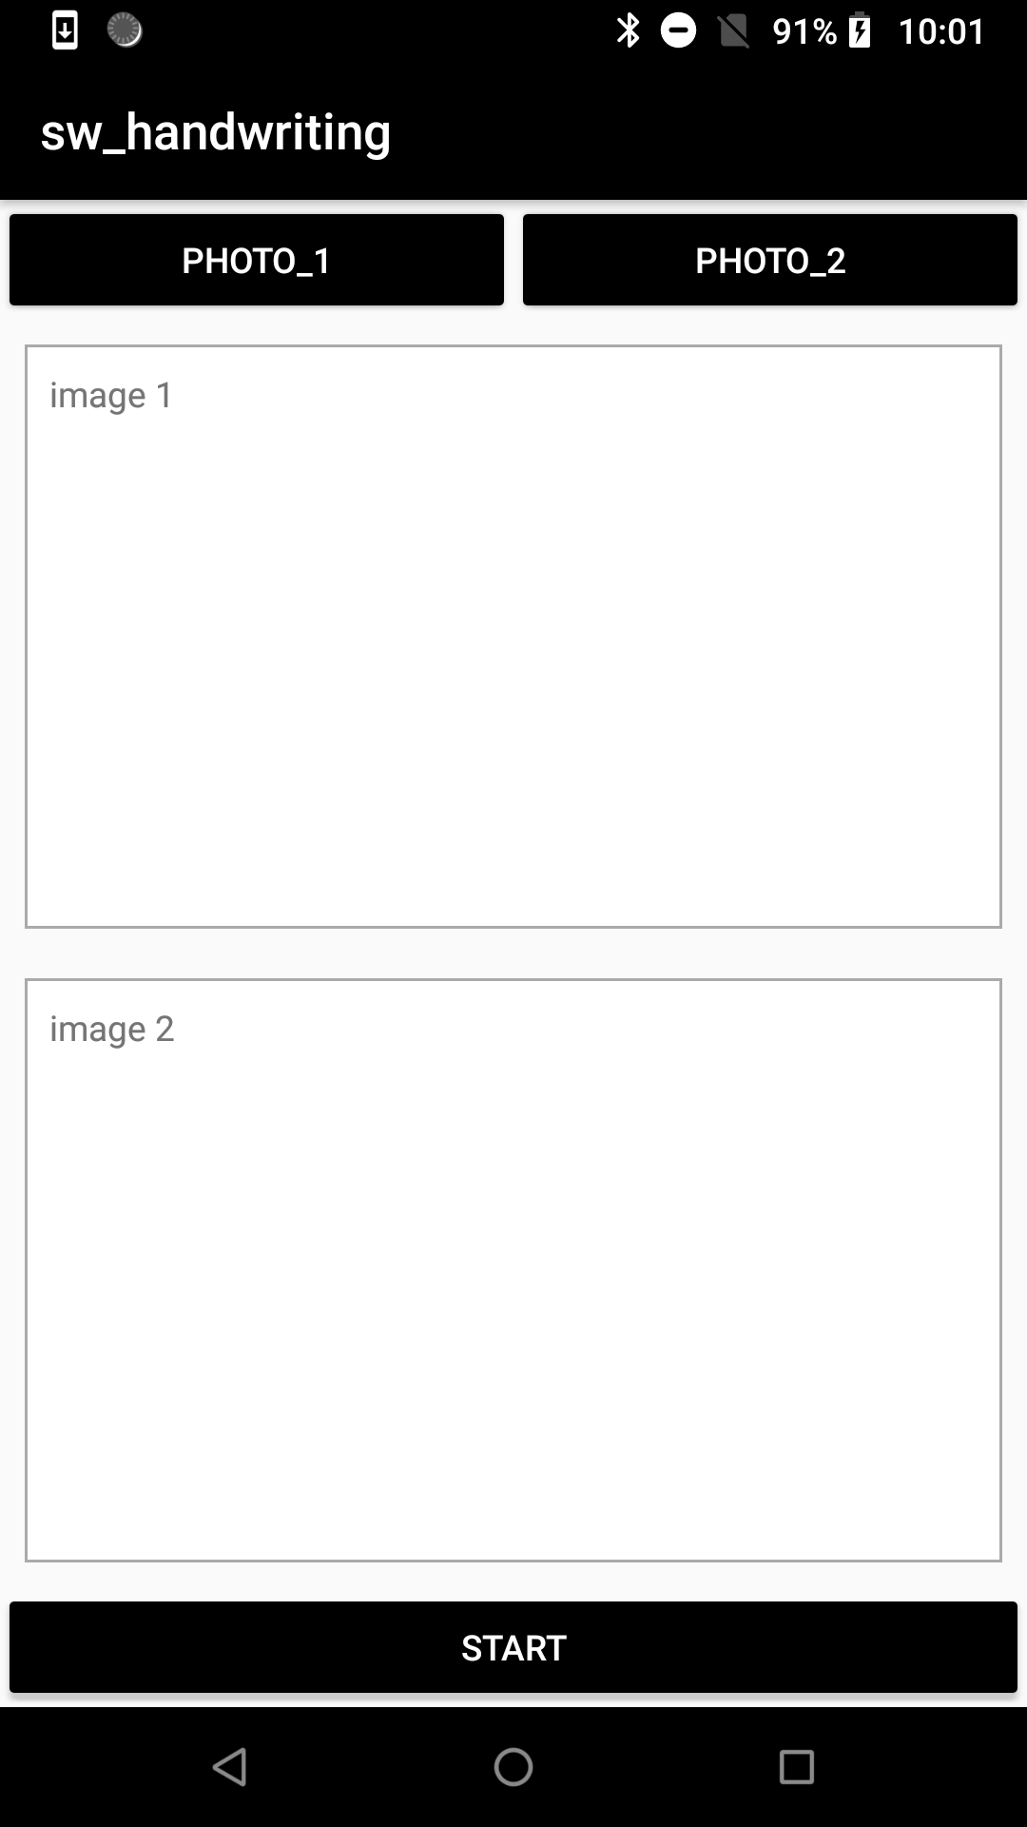
03
Button & Image
각각의 버튼을 누르면 카메라와 연결
카메라를 이용해 촬영한 Image 2개 불러오기
START 버튼을 누르면 두 글자의 유사도 값 계산
Notes:
스플래시 이후에 앱이 실행되게 되며 다음과 같은 초기 화면이 뜨게 됩니다
두 개의 photo버튼, 이미지 2개 보여주는 부분, start 버튼으로 구성이 되어있습니다
두 개의 photo 버튼을 누르게 되면 카메라와 연결이 되며 그 카메라로 촬영한 두 개의 이미지가 이곳(이미지 2개 놓는 부분)에 오게 됩니다
그리고 나서 start 버튼을 누르면 촬영한 2개의 글자 이미지에 대해 유사도 값을 뽑아줍니다.

Slide 7
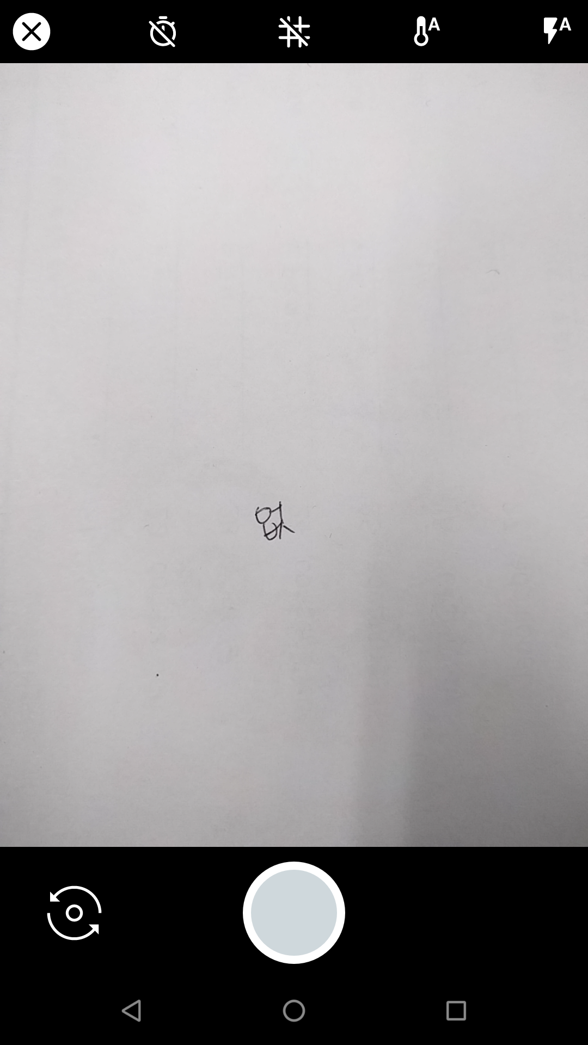
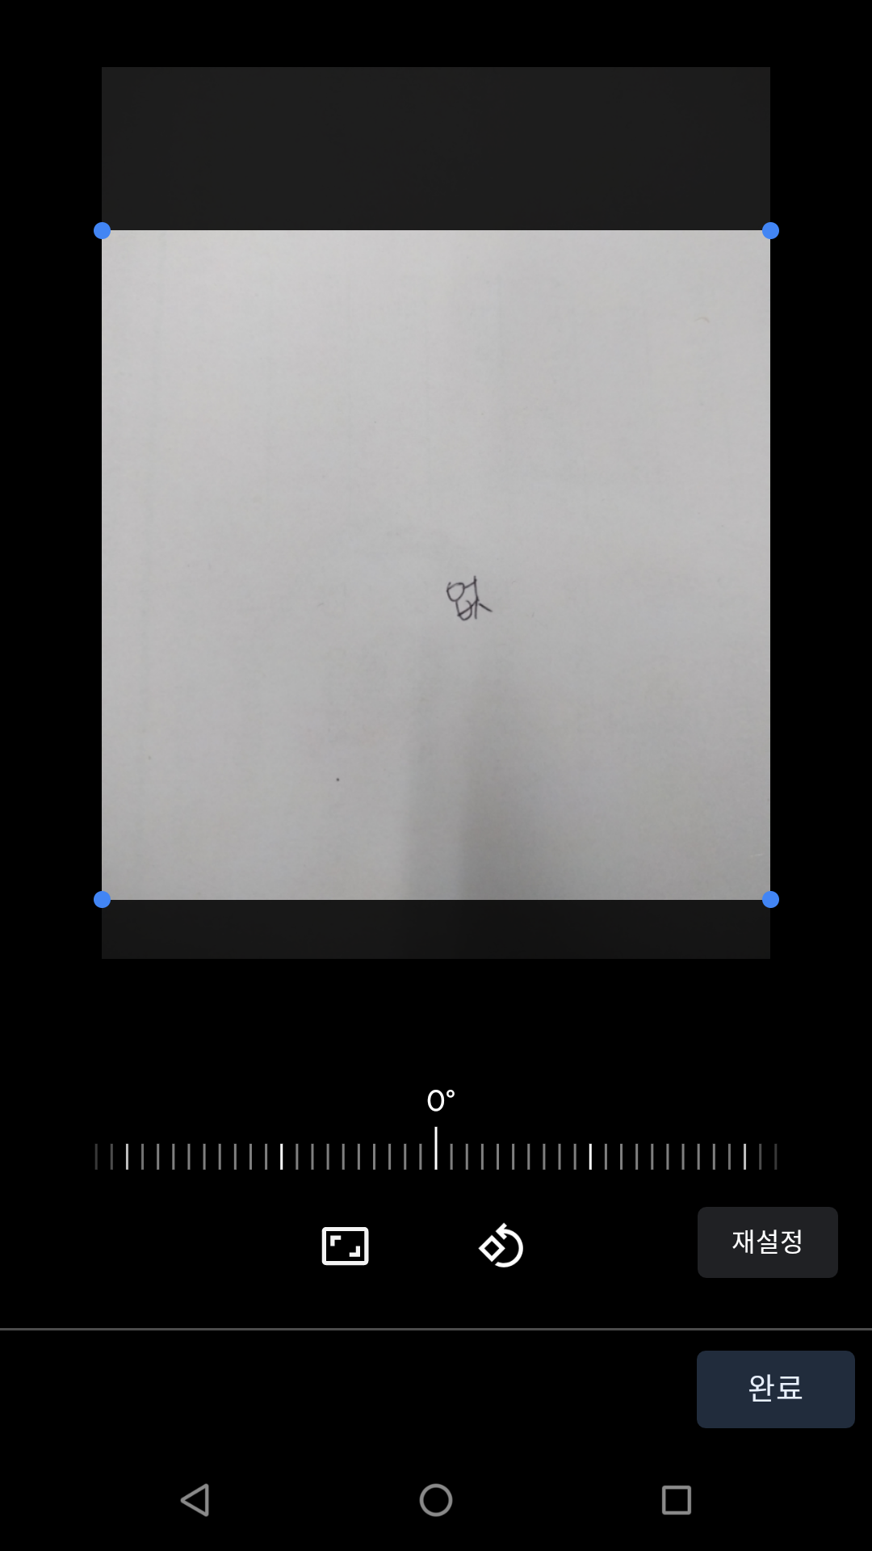
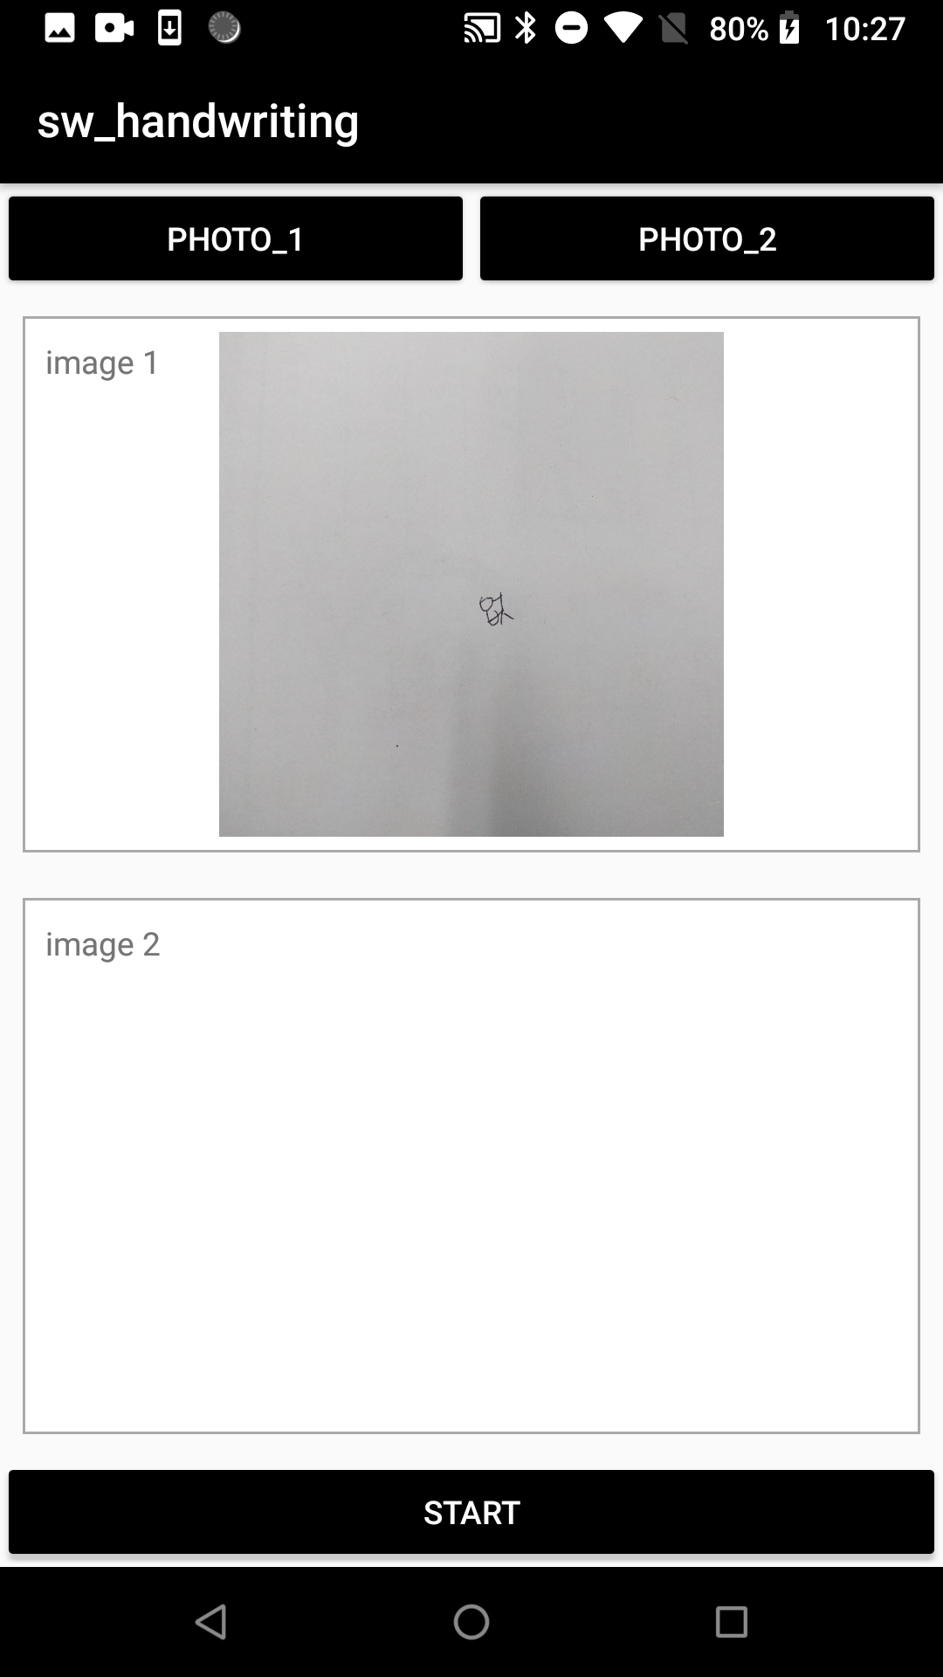
① Camera
< Image 1 >
카메라와 연결
사진 촬영 후 image crop
Crop한 image 로드
회전 및 박스 크기 조정 가능
Notes:
우선 photo 버튼을 눌러 카메라 기능이 작동됐을 떄의 상황을 설명드리겠습니다
버튼을 누르게 되면 카메라가 뜨고 촬영을 할 수 있습니다. 또한 사진 촬영 후 이미지를 회전할 수도 있고 박스의 크기도 조정할 수 있습니다.
회전 및 크기 조절을 마친 후 “완료”버튼을 누르게 되면 이미지 1 부분에 해당 이미지가 첨부됩니다

Slide 8
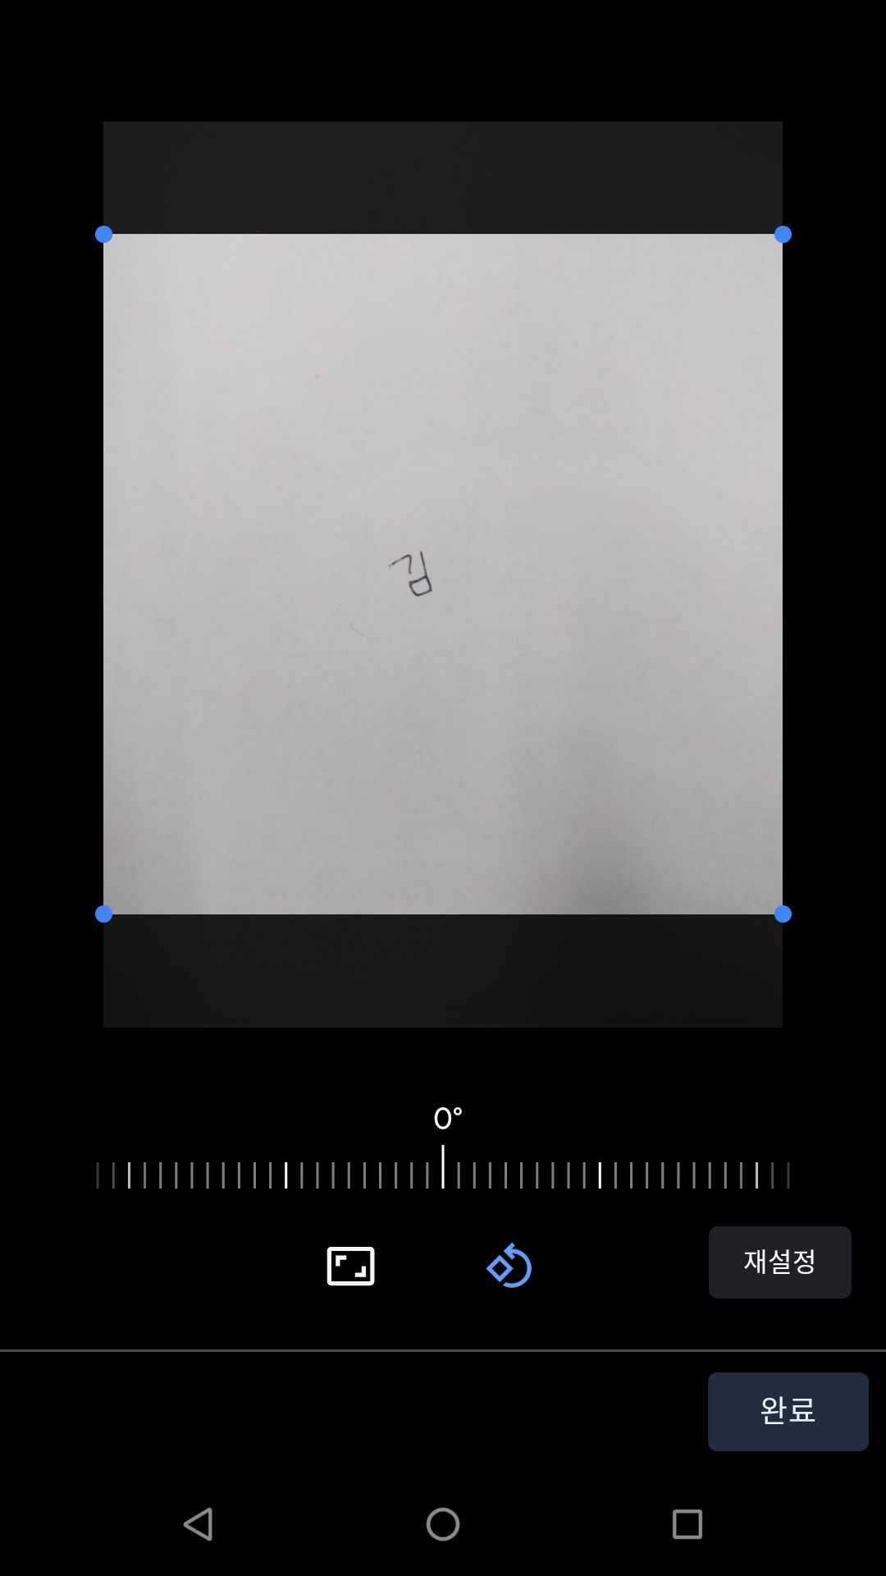
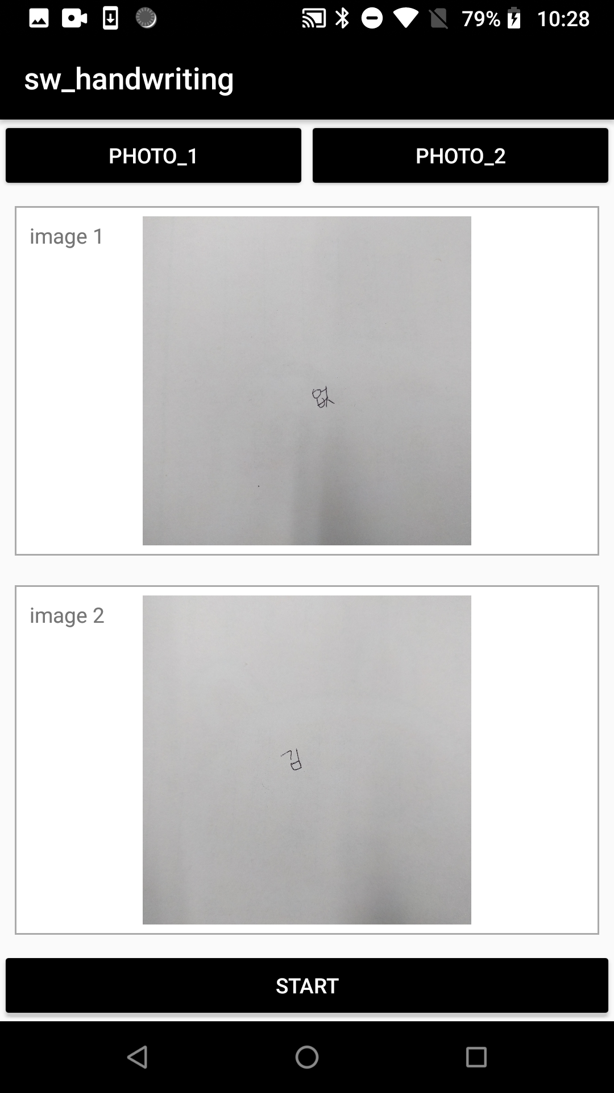

< Image 2>
카메라와 연결
사진 촬영 후 image crop
Crop한 image 로드
Notes:
나머지 하나의 이미지도 위와 같은 방식으로 진행하면 이미지 2부분에 이미지가 촬영한 이미지가 첨부됩니다
갤러리에 있는 사진을 가져와서 하는것도 가능하다

Slide 9
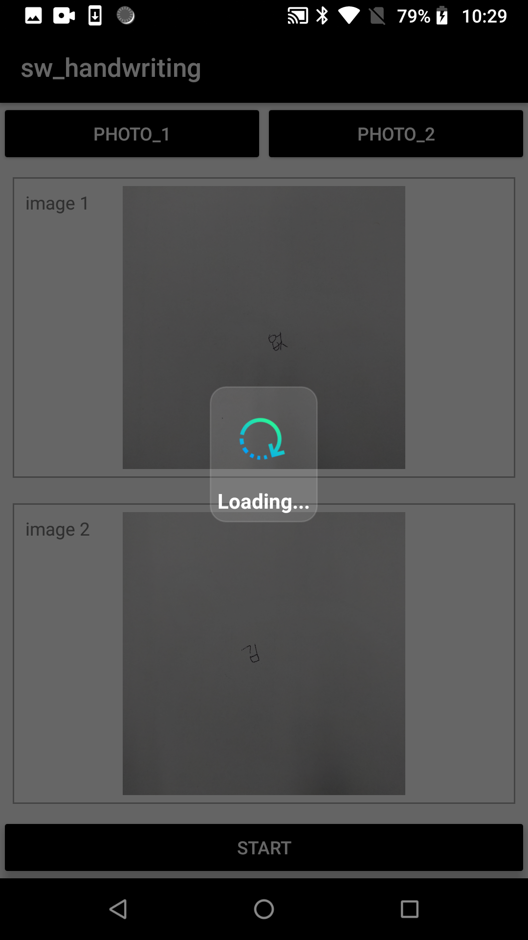
② Loading
로딩 화면
Notes:
그 후 start버튼을 누르게 되면 로딩화면이 뜨면서 두 글자에 대해 유사도 값을 계산합니다.
유사도 값이 계산되는 시간 동안 로딩 화면이 떠있게 됩니다
사실 이 부분을 구현할 때 어려움이 있었는데 제가 원한 것은 모델이 유사도 값을 계산하는 동안 로딩 화면이 뜨고, 해당 화살표가 돌아가도록 하는 것이었는데 로딩 화면은 뜨나 자꾸 화살표가 돌아가지 않고 모델이 계산이 끝나면 다음 화면으로 넘어갔습니다
이 문제는 스레드를 추가해 만듦으로써 해결되었습니다
기존에는 2개의 액티비티를 활용하였다. 하나의 액티비티에서는 로딩화면 이전의 ui와 기능들을 구현하였고 다른 하나의 액티비티에서는 모델을 활용하여 유사도 값을 계산하고 ui를 뿌려주는 것을 했었는데 모델이 다른 하나의 액티비티에서 돌아가는게 문제였다
메인 액티비티에서 새로운 스레드를 추가해서 모델이 돌아가도록 하고 나머지 하나의 액티비티에서는 ui만 뿌려주도록 하니까 의도한대로 돌아가게 되었습니다

Slide 10
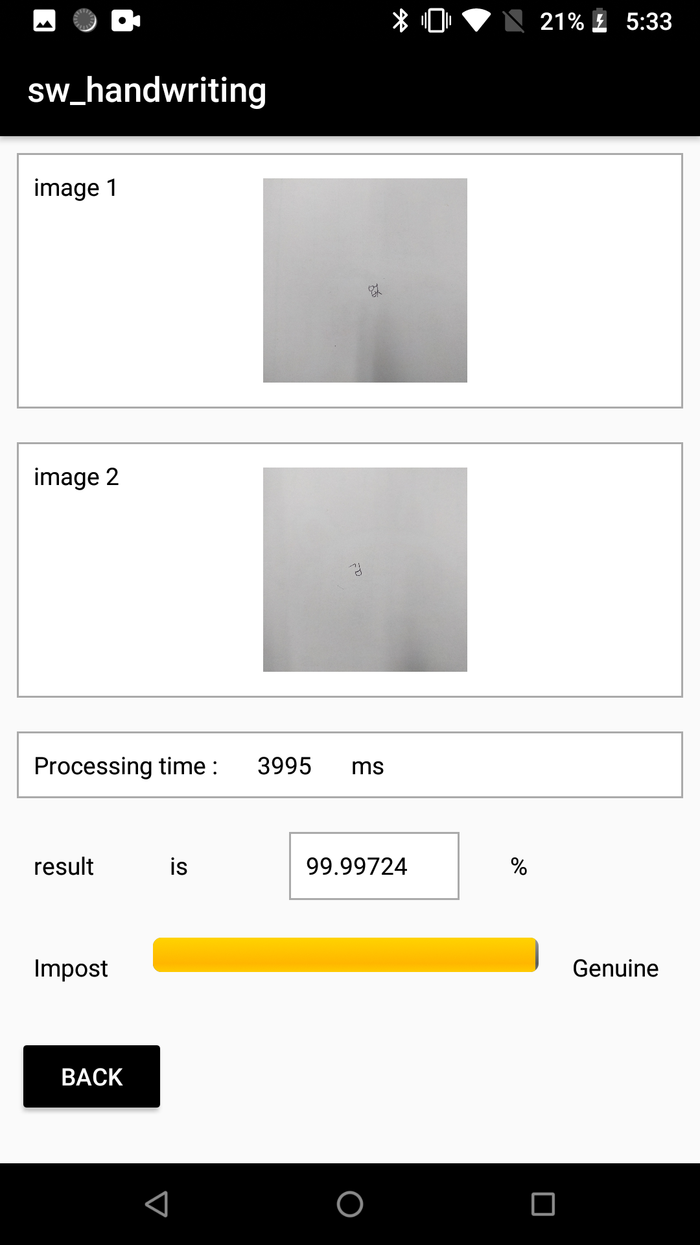
③ Result
걸린 시간 출력
모델의 결과값 출력
Output이 어디에 더 가까운지 progress바 사용하여 출력
뒤로가기 버튼(이전 단계로 가기)
Notes:
모델이 다 돌아가게 되면 로딩화면이 종료되고 결과화면이 뜨게됩니다
결과로는 모델이 돌아가는데 걸린 시간, 모델의 출력값, 모델의 출력값이 imposter와 genuine중 어디에 더 가까운지를 나타내는 프로그레스 바가 표시됩니다.
모델의 출력값은 원래 0-1사이로 나오게 되는데 보기 쉽게 하기 위해 100을 곱하여 퍼센테이지로 나타내었습니다
Back버튼을 누르게 된다면 이전 화면으로 돌아갈 수 있습니다

Slide 11
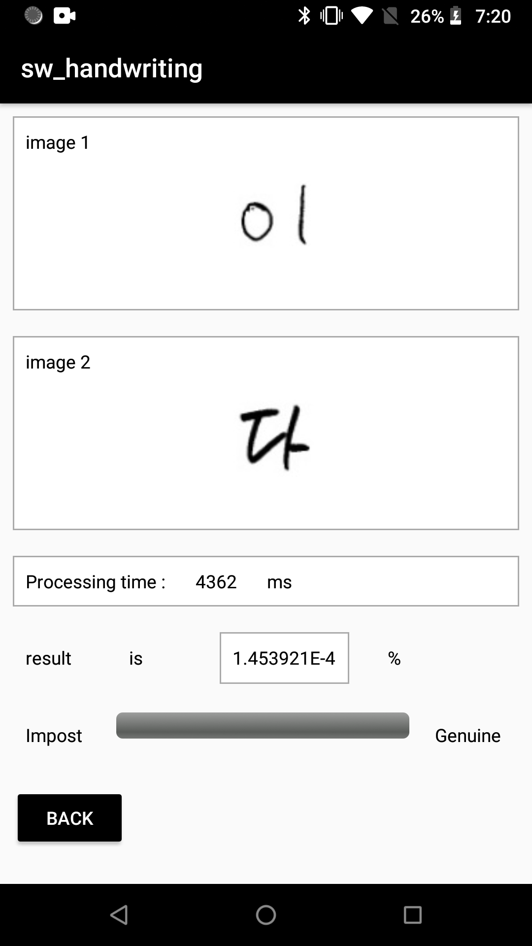
결과값이 모델 테스트 결과와 완전하게 일치하지는 않았음
다른 사람의 글자가 들어갔을 때는 확실히 result값이 작게 나옴
Notes:
출력된 결과값이 정확한지 확인하기 위해 테스트 해본 결과, 모델의 테스트 결과와 완전하게 유사하게 나오지는 않았습니다.
이유는 아마도 이미지를 비트맵으로 바꾸고 byte로 바꾸고 하면서(이미지를 변환하면서?) 정보가 손실되거나 하는등 문제가 생겨서 사진 인풋값이 모델의 인풋과 동일하게 들어가지 않아 아웃풋 값이 조금 다르게 나오게되는 것 같습니다
하지만 아예 다른 사람의 글자가 들어갔을 때 결과값이 확연하게 작은 수가 나오기 때문에 모델 자체는 잘 구동된다고 생각하였습니다

Slide 12
뒤로가기 버튼(이전 단계로 가기)
Notes:
뒤로가기 누르면 이전 화면으로 넘어가게 됩니다

Slide 13
Demo video
Notes:
다음은 앱 구동 시연 영상입니다

Slide 14
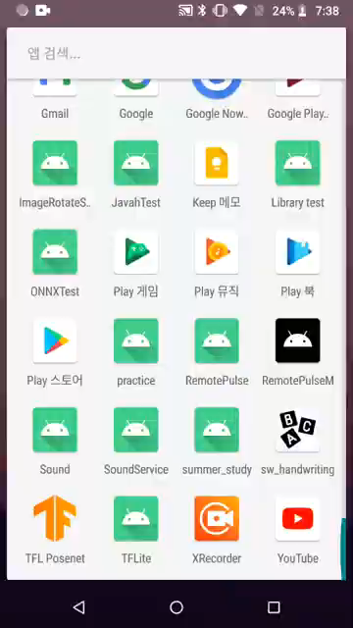
Notes:
화면 녹화해서 추가하기

Slide 15
감사합니다 ☺

